Slide 1
云计算导论-实验
杨 淼 2024.09

Slide 2

3.1 github基础操作
目录页
目录页
3.2 github远程仓库
CONTENTS
CONTENTS

Slide 3
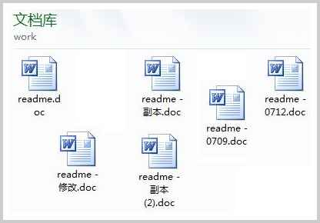
3.1 git介绍
如果你用Microsoft Word写过长篇大论，那你一定有这样的经历：
想删除一个段落，又怕将来想恢复找不回来怎么办？有办法，先把当前文件“另存为……”一个新的Word文件，再接着改，改到一定程度，再“另存为……”一个新文件，这样一直改下去，最后你的Word文档变成了这样：
过了一周，你想找回被删除的文字，但是已经记不清删除前保存在哪个文件里了，只好一个一个文件去找，真麻烦。

Slide 4
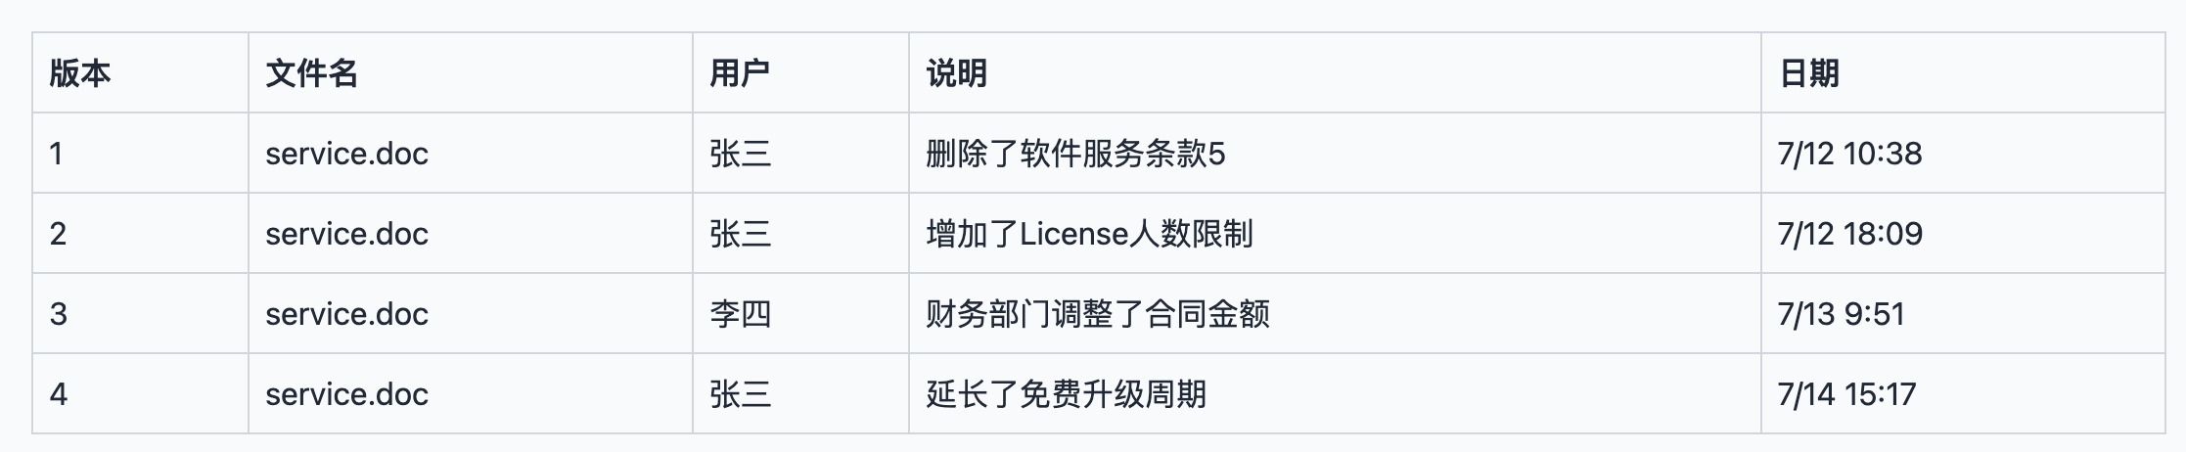
3.1 git介绍
如果有一个软件，不但能自动帮我记录每次文件的改动，还可以让同事协作编辑，这样就不用自己管理一堆类似的文件了，也不需要把文件传来传去。如果想查看某次改动，只需要在软件里瞄一眼就可以，岂不是很方便？

Slide 5
3.1 git介绍
如果有一个软件，不但能自动帮我记录每次文件的改动，还可以让同事协作编辑，这样就不用自己管理一堆类似的文件了，也不需要把文件传来传去。如果想查看某次改动，只需要在软件里瞄一眼就可以，岂不是很方便？

Slide 6
3.1 git介绍
GitHub 是一种基于云的平台，可在其中存储、共享并与他人一起编写代码。
通过将代码存储在 GitHub 上的“存储库”中，你将可以：
“展示或共享”你的工作。
持续“跟踪和管理”对代码的更改。
让其他人“审查”你的代码，并提出改进建议。
在共享的项目中开展“协作”，无需担心这些更改会在准备好集成更改之前影响协作者的工作。
协作式工作是 GitHub 最基本的功能之一，该功能由开源软件 Git 实现，而 GitHub 是以该软件为基础进行构建的。

Slide 7
3.1 git命令
安装与配置
1. 安装git
yum install git
2. 配置git
git config --global user.name "Your Name"
git config --global user.email "email@example.com"
初始化git库
1. 创建版本库
mkdir learngit
cd learngit
pwd
2. 通过git init命令把这个目录变成Git可以管理的仓库：
git init

Slide 8
3.1 git命令
把文件添加到版本库
编写一个readme.txt文件，内容如下(可以用echo “文本”>> readme.txt实现)：
Git is a version control system.
Git is free software.
1. 用命令git add告诉Git，把文件添加到仓库：
git add readme.txt
2. 用命令git commit告诉Git，把文件提交到仓库：
git commit -m "wrote a readme file"
# commit表示提交，-m指定提交的说明
3. 提交多次
git add file1.txt
git add file2.txt file3.txt
git commit -m "add 3 files."

Slide 9
3.1 git命令
文件更新
修改readme.txt文件：
Git is a distributed version control system.
Git is free software.
1. 通过git status查看仓库状态，让我们时刻掌握仓库当前的状态
git status
输出：modified: readme.txt
上面的命令输出告诉我们，readme.txt被修改过了，但还没有准备提交的修改。
2. 通过git diff查看修改情况
git diff
3. 提交修改后的文件到git仓库
git add readme.txt
git commit -m "add distributed"

Slide 10
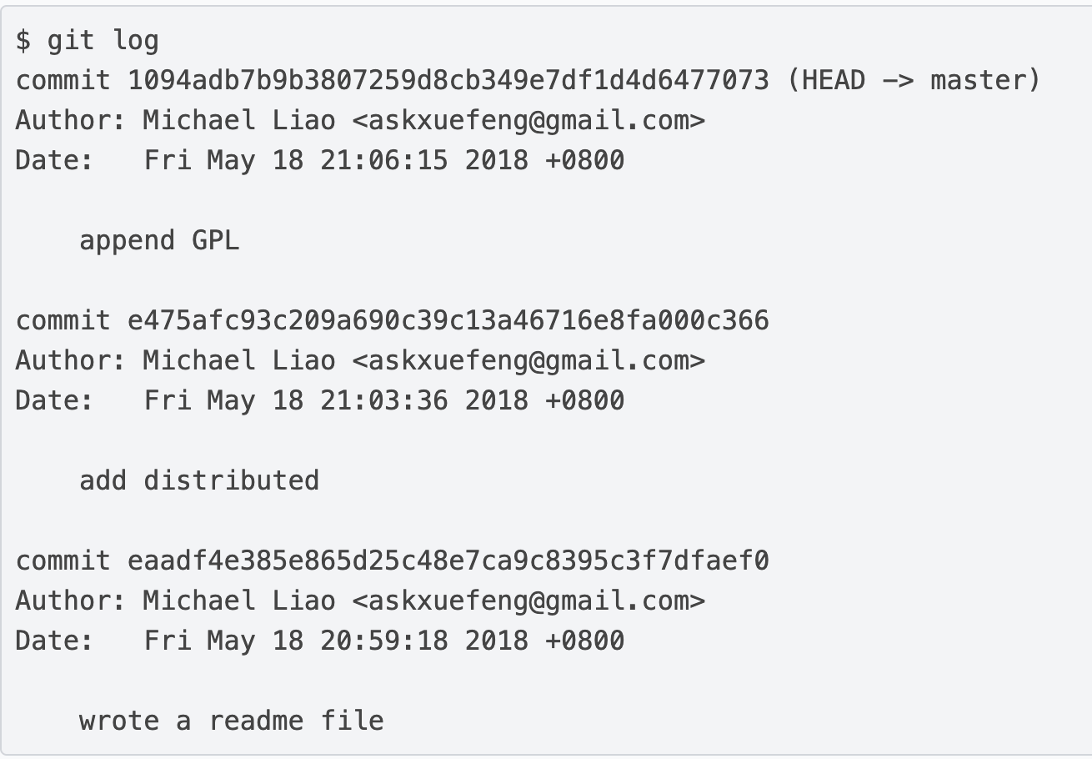
3.1 git命令
版本管理
再次修改readme.txt文件，增加一行：
Git is free software distributed under the GPL.
1. 使用git add和git commit重新提交文件（记得增加提交说明）
2. 通过git log查看提交历史
git log

Slide 11
3.1 git命令
版本管理
再次修改readme.txt文件，增加一行：
Git is free software distributed under the GPL.
1. 回退到上一个版本
git reset --hard HEAD^
cat readme.txt #查看文件内容
git log #查看提交历史
2. 回退到存在的某个版本，使用git log中的commit编号
git reset --hard 1094a
3. 如果某个版本被回退掉了，但又想重新回到这个版本
git reflog # 查看所有历史命令

Slide 12
3.1 git命令
练习
1. 下载git并初始化仓库
2. 创建一个学号命名的txt文件，内容为学号
3. 提交到仓库（版本1）
4. 在txt文件增加一行，自己的姓名
5. 提交到仓库（版本2）
6. 在txt文件增加一行，自己的性别
7. 提交到仓库（版本3）
8. 回退到版本1
9. 回退到版本2
10. 回退到版本3

Slide 13
3.1 github基础操作
目录页
目录页
3.2 github远程仓库
CONTENTS
CONTENTS

Slide 14
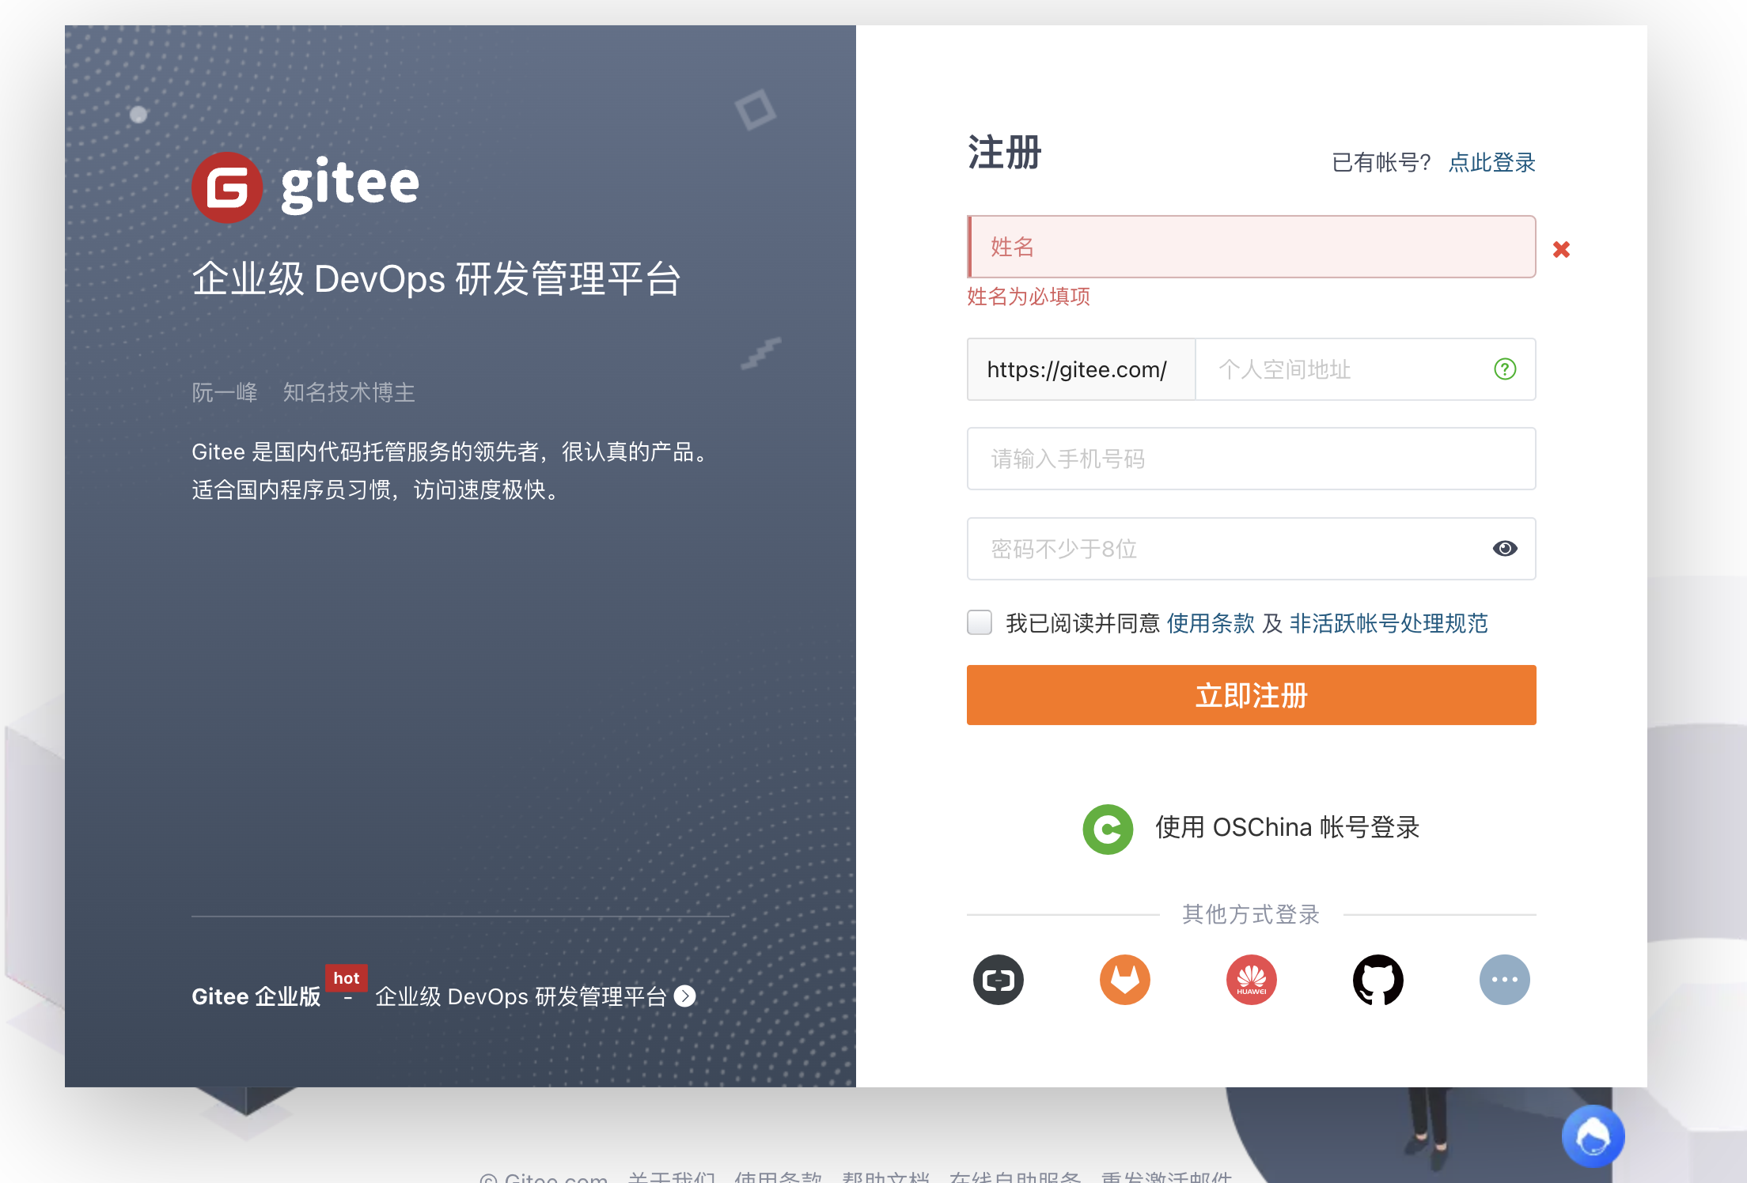
3.2 GitHub远程库
现在的情景是，你已经在本地创建了一个Git仓库后，又想在GitHub创建一个Git仓库，并且让这两个仓库进行远程同步，这样，GitHub上的仓库既可以作为备份，又可以让其他人通过该仓库来协作，真是一举多得。
国内使用Github连接不稳定，我们使用国内的Gitee进行代码管理
https://gitee.com/signup

Slide 15
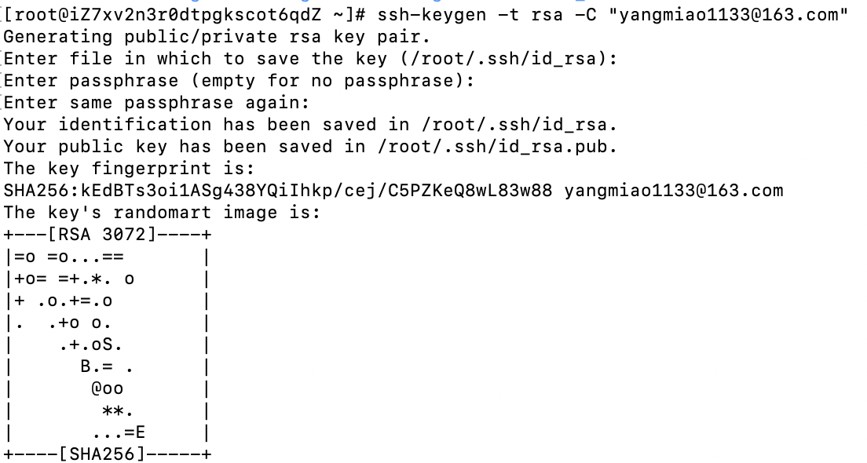
3.2 连接GitHub远程库
本地仓库和GitHub仓库之间采用SSH加密传输，需要设置公钥私钥
云服务器输入
ssh-keygen -t rsa -C "youremail@example.com"
生成公钥私钥
cd .ssh/ 目录下会生成两个文件
id_rsa(私钥) rd_rsa.pub(公钥)
私钥本地留存，不能泄漏
公钥可以传出去供人使用
cat rd_rsa.pub即可获得公钥值

Slide 16
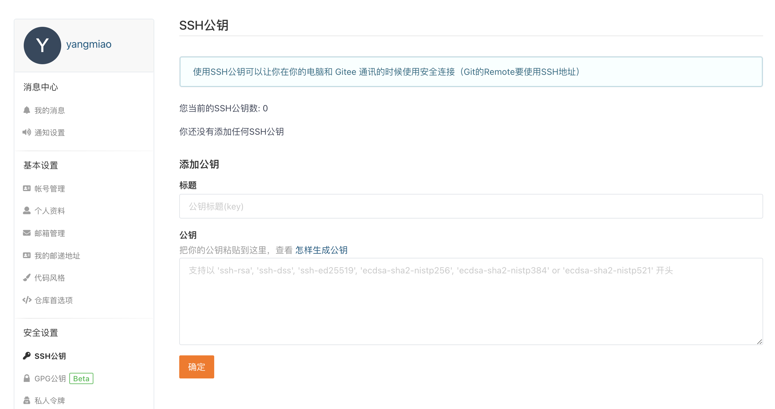
3.2 GitHub远程库
1. 点击右上角设置，进入设置界面
2. 点击安全设置下的SSH公钥
3. 将生成的公钥填入
标题自己取名字，公钥填入本地生成的
即可配置本地仓库和远程仓库的连接！

Slide 17
3.2 创建远程库
1.点击账户名回到主页

Slide 18
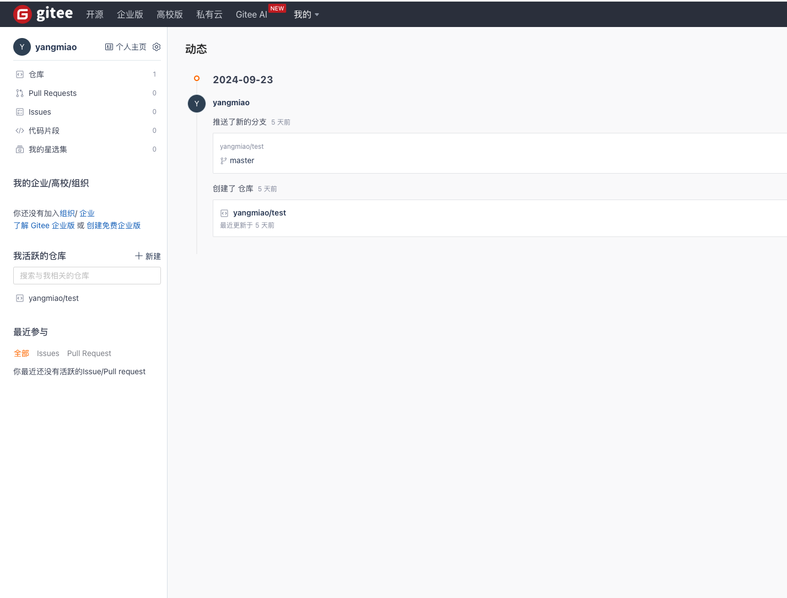
3.2 创建远程库
2.点击“新建”创建远程仓库

Slide 19
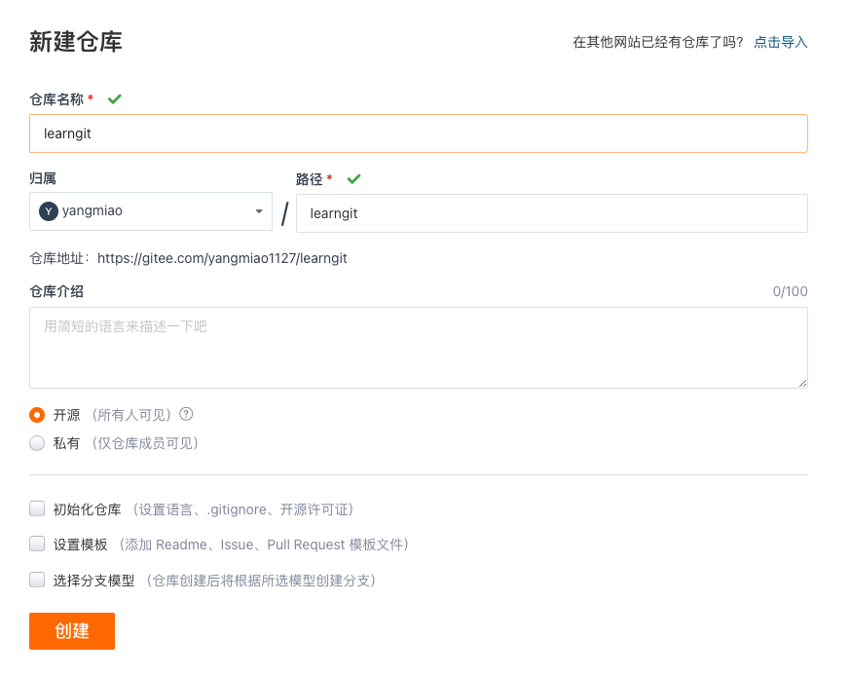
3.2 创建远程库
3.输入仓库名称，如learngit，或者你在上节课创建的本地仓库名称

Slide 20
3.2 创建远程库
3.输入仓库名称并创建远程库，如learngit，或者你在上节课创建的本地仓库名称

Slide 21
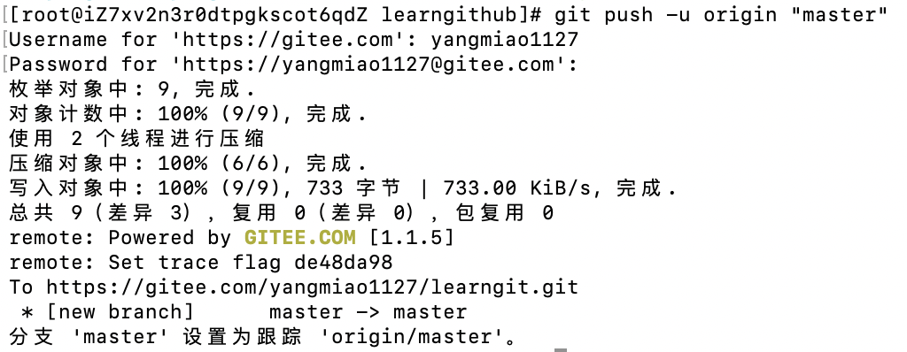
3.2 同步本地库到远程库
1. 本地服务器进入本地git文件夹，通过命令连接远程库
git remote add origin https://gitee.com/yangmiao1127/learngit.git
2. 上传本地库文件到远程库
git push -u origin "master"
首次上传需输入用户名和密码
回到Gitee上面的远程仓库界面

Slide 22
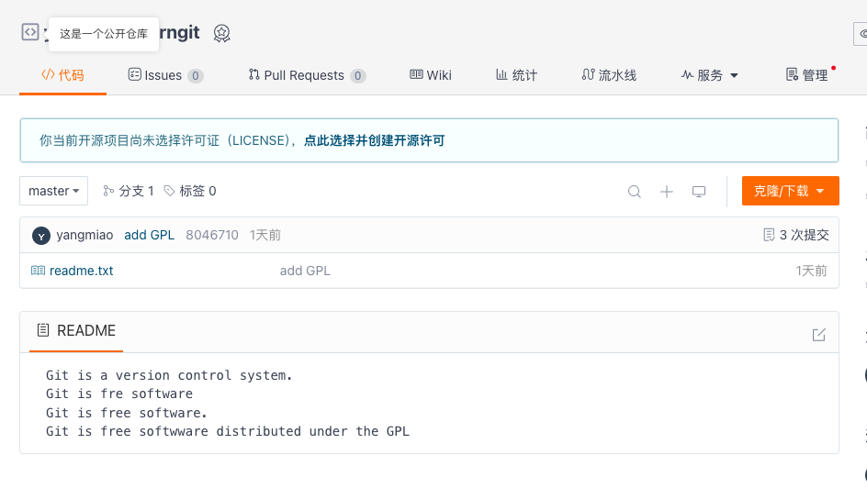
3.2 同步本地库到远程库
回到Gitee上面的远程仓库界面，即可看到本地仓库已经和远程仓库文件同步

Slide 23
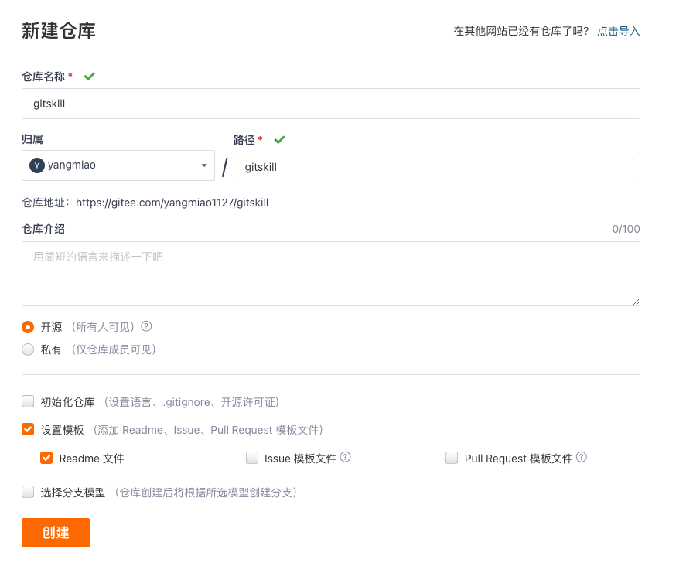
3.2 下载远程仓库文件到本地
1.新建仓库, 设置模版中的Readme文件

Slide 24
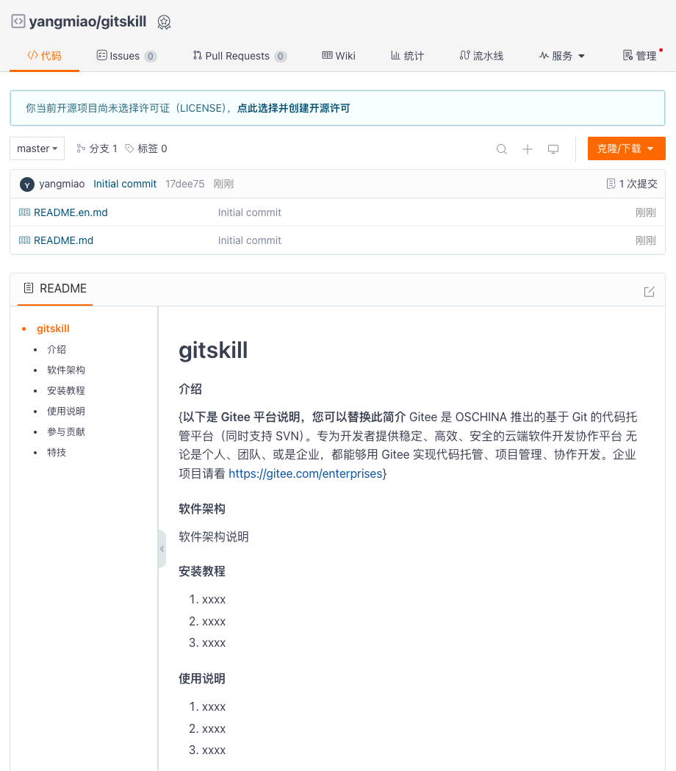
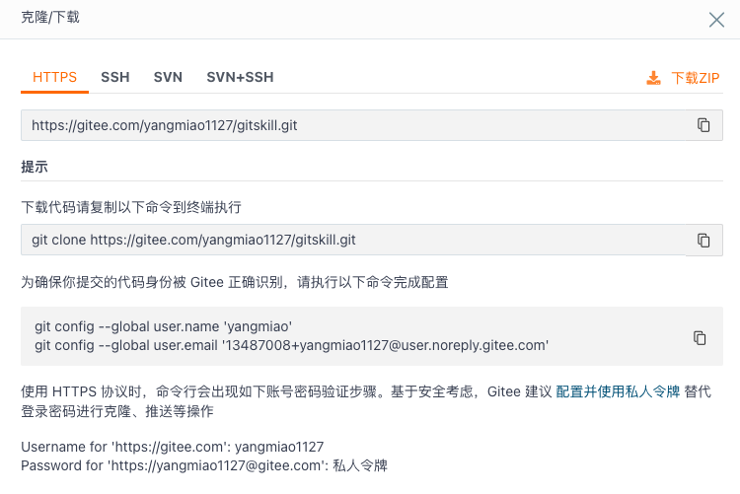
3.2 下载远程仓库文件到本地
2. 生成的仓库页面如右
3. 点击克隆/下载，获取下载链接
4. 在linux服务器下，运行
git clone +链接
即可将远程库同步到本地
cat 本地gitskill目录下的README.md查看是否同步成功

Slide 25
3.1 git命令
练习
1. 将上节课的以学号或姓名创建的本地库上传到Gitee远程库中
2. 增加一个test.c名称的文件，写入”printf(“Hello World!”)”，并上传到Gitee远程库中
3. 在网页端新建 姓名+学号+当前日期 的远程库，并将其同步到本地

Slide 26
感谢聆听！

